Slide 1
Координатная плоскость.
Наслеги Амгинского улуса.
Цель урока:
Образовательная: с помощью координатной плоскости узнать расположение населенных пунктов улуса на карте;
Развивающая: воспитание уважения к культурному и историческому прошлому своего улуса, углублять представления учащихся о родном крае;
Воспитательная: развивать любознательность, познавательную и коммуникативную активность.

Slide 2
у
ордината
А(4; 3)
5
В(0; -2)
4
С(-5; 0)
3
А
2
1
С
0
х
-5
-4
-3
-2
-1
1
2
3
4
абсцисса
-1
-2
В
-3
-4
-5

Slide 3
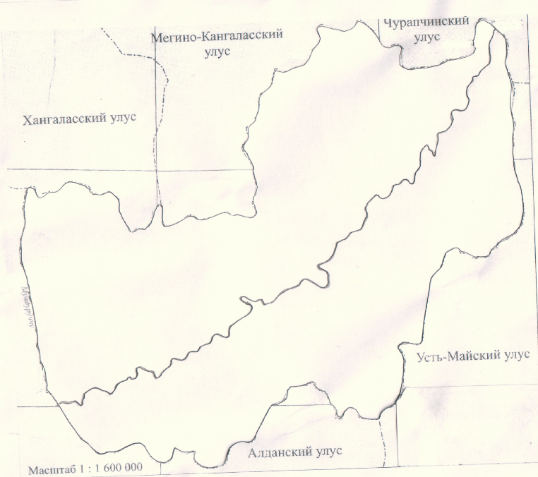

Slide 4
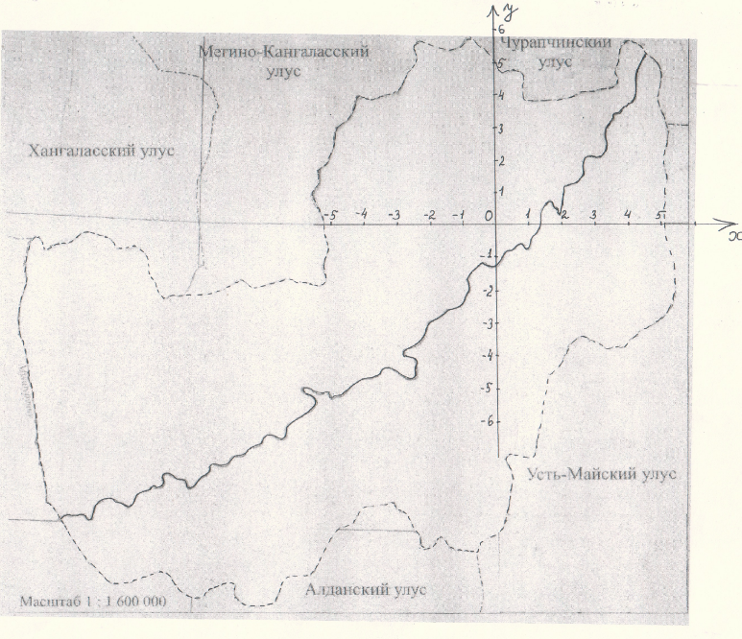

Slide 5
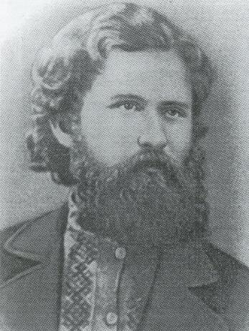
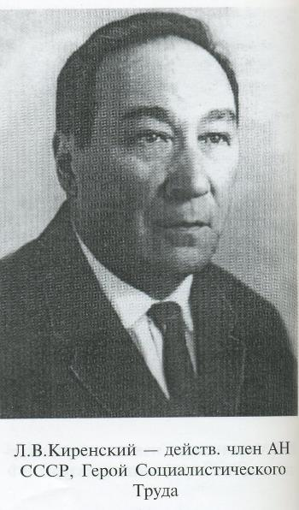
Амга
Владимир Галактионович Короленко(1853-1921) – гуманист, писатель-демократ, политссыльнй

Slide 6
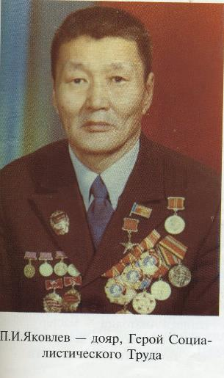
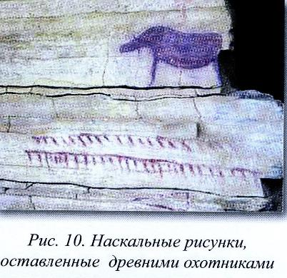
Оннёс

Slide 7
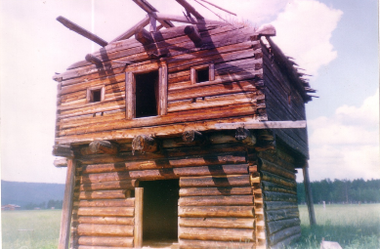
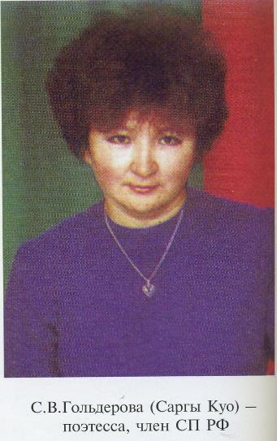
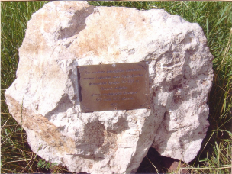
Болугур

Slide 8
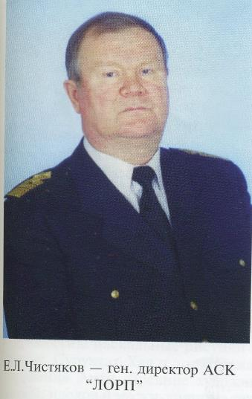
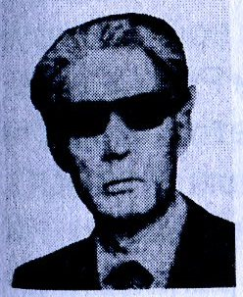
Покровка
Ф.М.Лобанов – солист Якутского гостелерадио. Заслуженный артист ЯАССР.

Slide 9
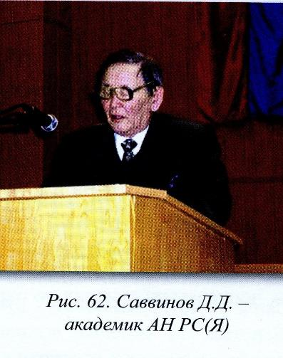
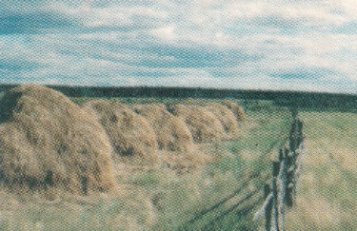
II Чакыр

Slide 10
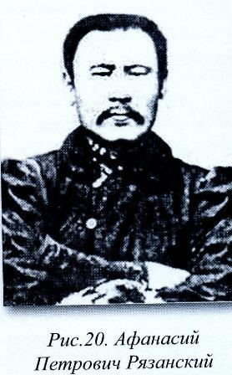
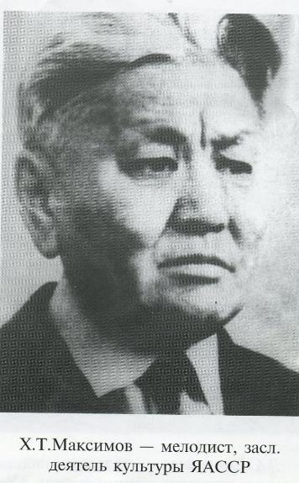
Сулгача
- первый улусный глава Амгинского улуса.

Slide 11
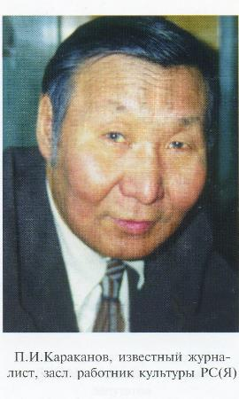
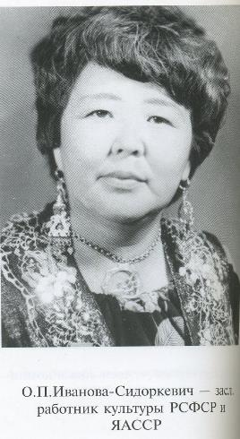
Соморсун
- первый улусный глава Амгинского улуса.

Slide 12
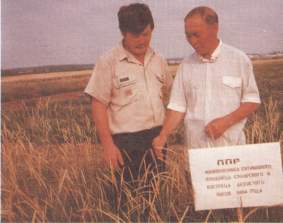
Мяндиги

Slide 13
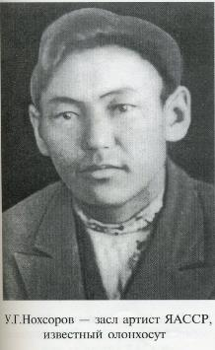
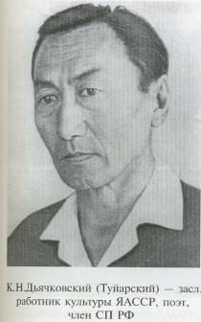
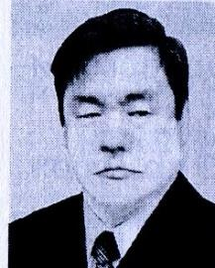
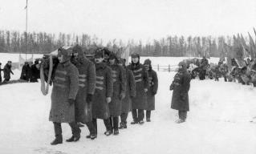
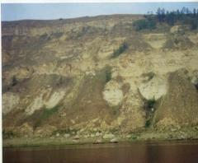
Абага
Потапов Ф.Ф. – театральный деятель, заслуженный артист ЯАССР и РСФСР

Slide 14
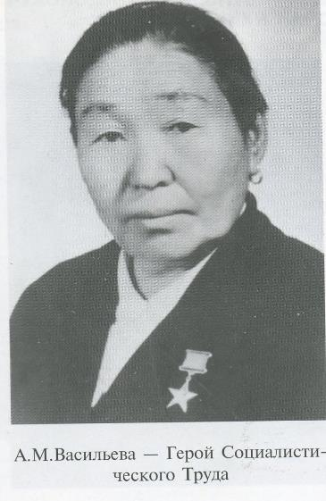
Бетюнцы

Slide 15
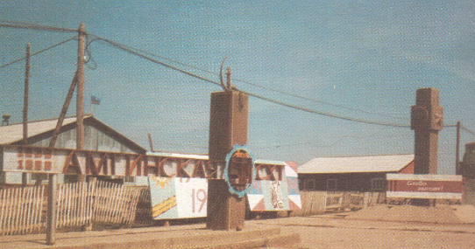
Чапчылган

Slide 16
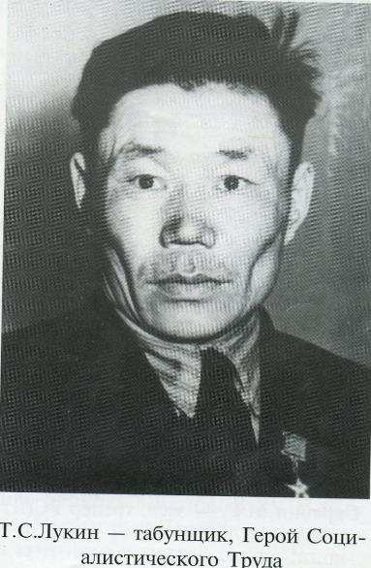
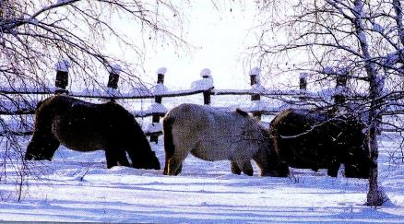
Сатагай

Slide 17
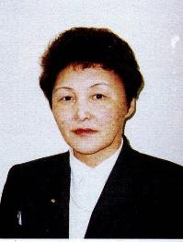
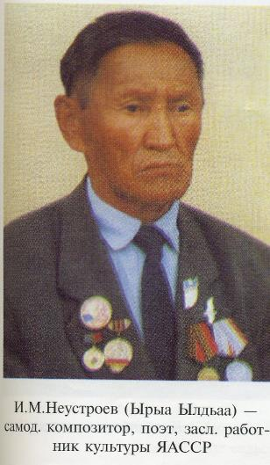
Алтанцы
Е.С.Никитина-к.ф.-м.н., политический деятель.

Slide 18
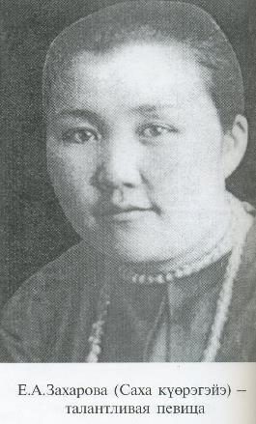
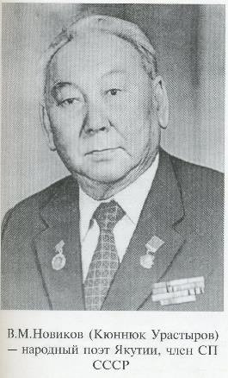
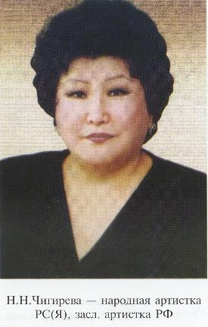
Эмиссы

Slide 19
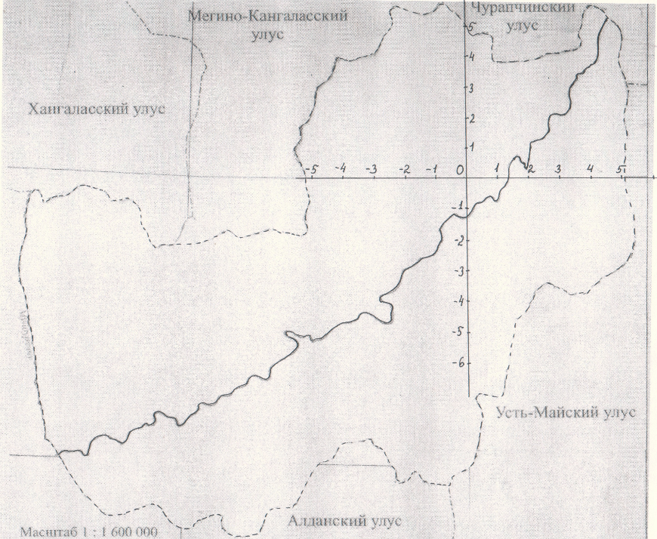
Сатагай
Сулгача
Алтанцы
Эмиссы
Михайловка
Мяндиги
Абага
Бетюнцы
Чапчылган
Амга
Чакыр 2-й
Покровка
Болугур
Оннёс

